Slide 1

MD107
Lions Club
Lions-nuorisovaihto
Etunimi Sukunimi

Slide 2
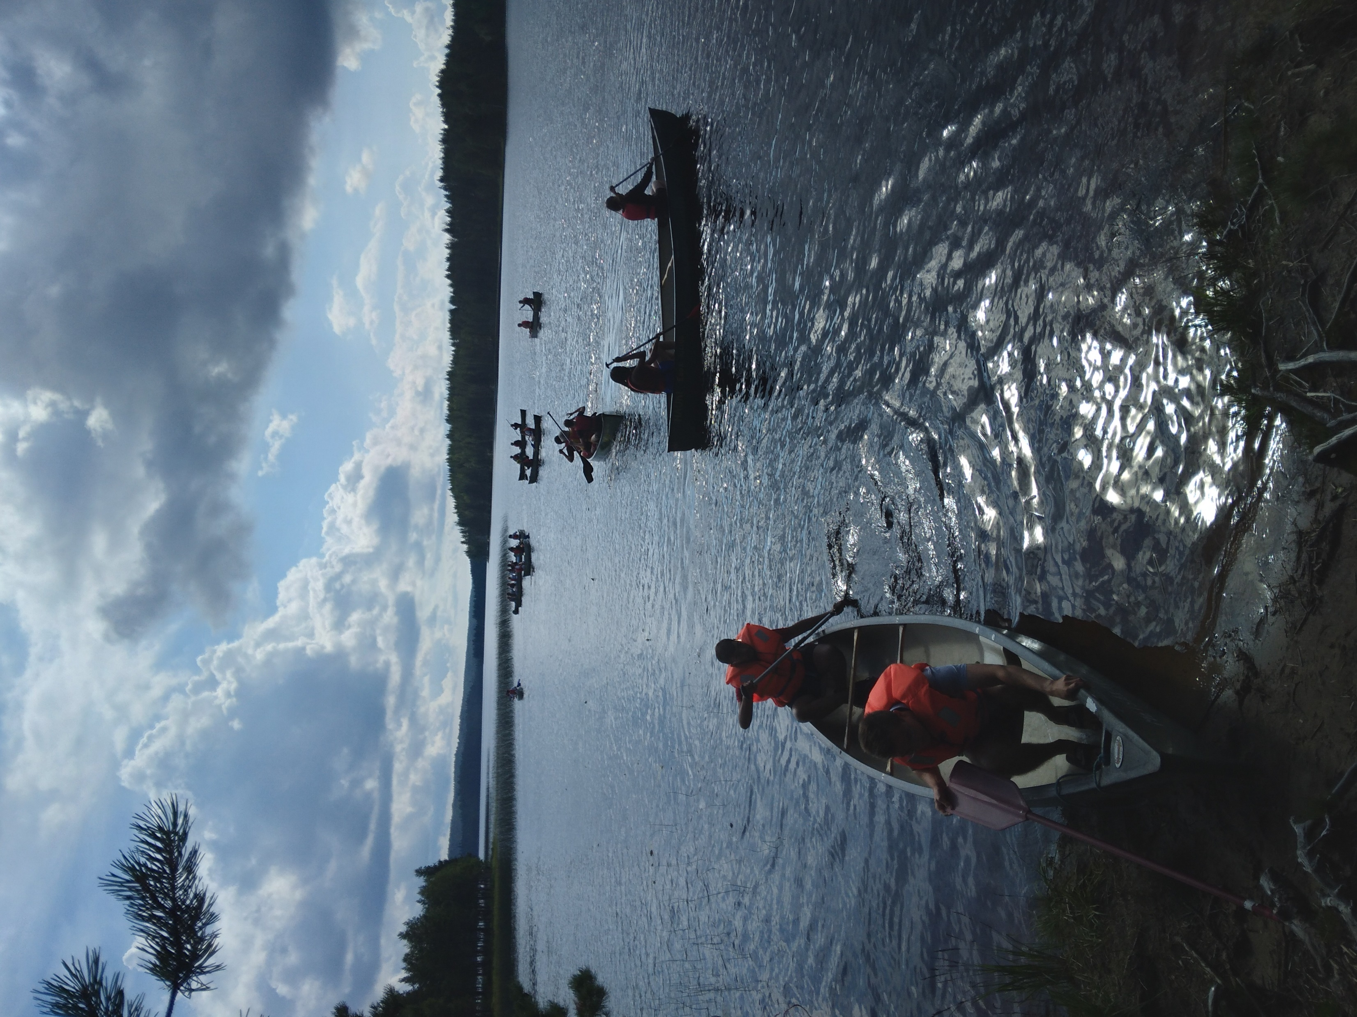
Lions-nuorisovaihto
17-21 -vuo­tiai­lle nuor­ille
pää­sään­töi­ses­ti ke­sä­ai­ka­na
kesto 4-6 viikkoa
kult­tuu­rivaihto
kansainvälinen leiri
isäntäperhejakso paikallisessa perheessä
jopa ikuiset ystävyyssuhteet eri puolilta maailmaa oleviin nuoriin
tarkoituksena kulttuurikasvatus ja kansanvälisen rauhan edistäminen

Slide 3
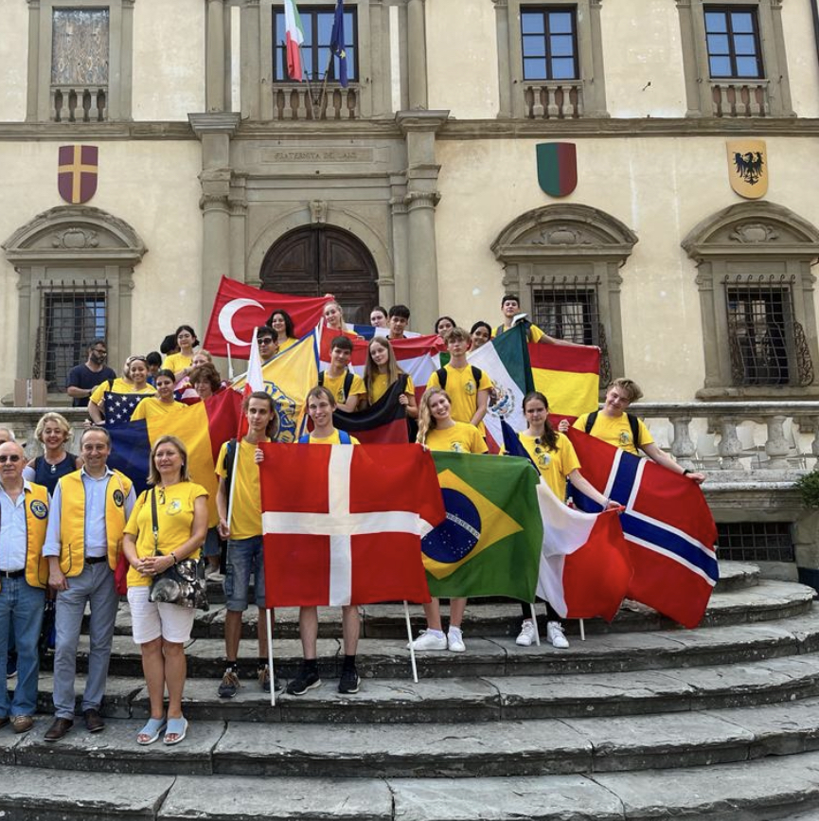
Kesä, joka voi muuttaa elämäsi!
Oletko kiinnostunut
muista kulttuureista ja elämäntavoista
kehittämään taitojasi toisella kielellä
luomaan kansainvälisiä ystävyyssuhteita
YCE-vaihtonuorena
elät perheessä toisessa maassa
sinua kohdellaan perheenjäsenenä
saat perheessä majoituksen ja ateriat
nuorisoleirillä tapaat ikäisiäsi nuoria ympäri maailman
leirillä osallistut sosiaaliseen toimintaan
osallistut mahdollisesti paikallisiin palveluhankkeisiin
teet vierailuja kiinnostaviin kohteisiin

Slide 4
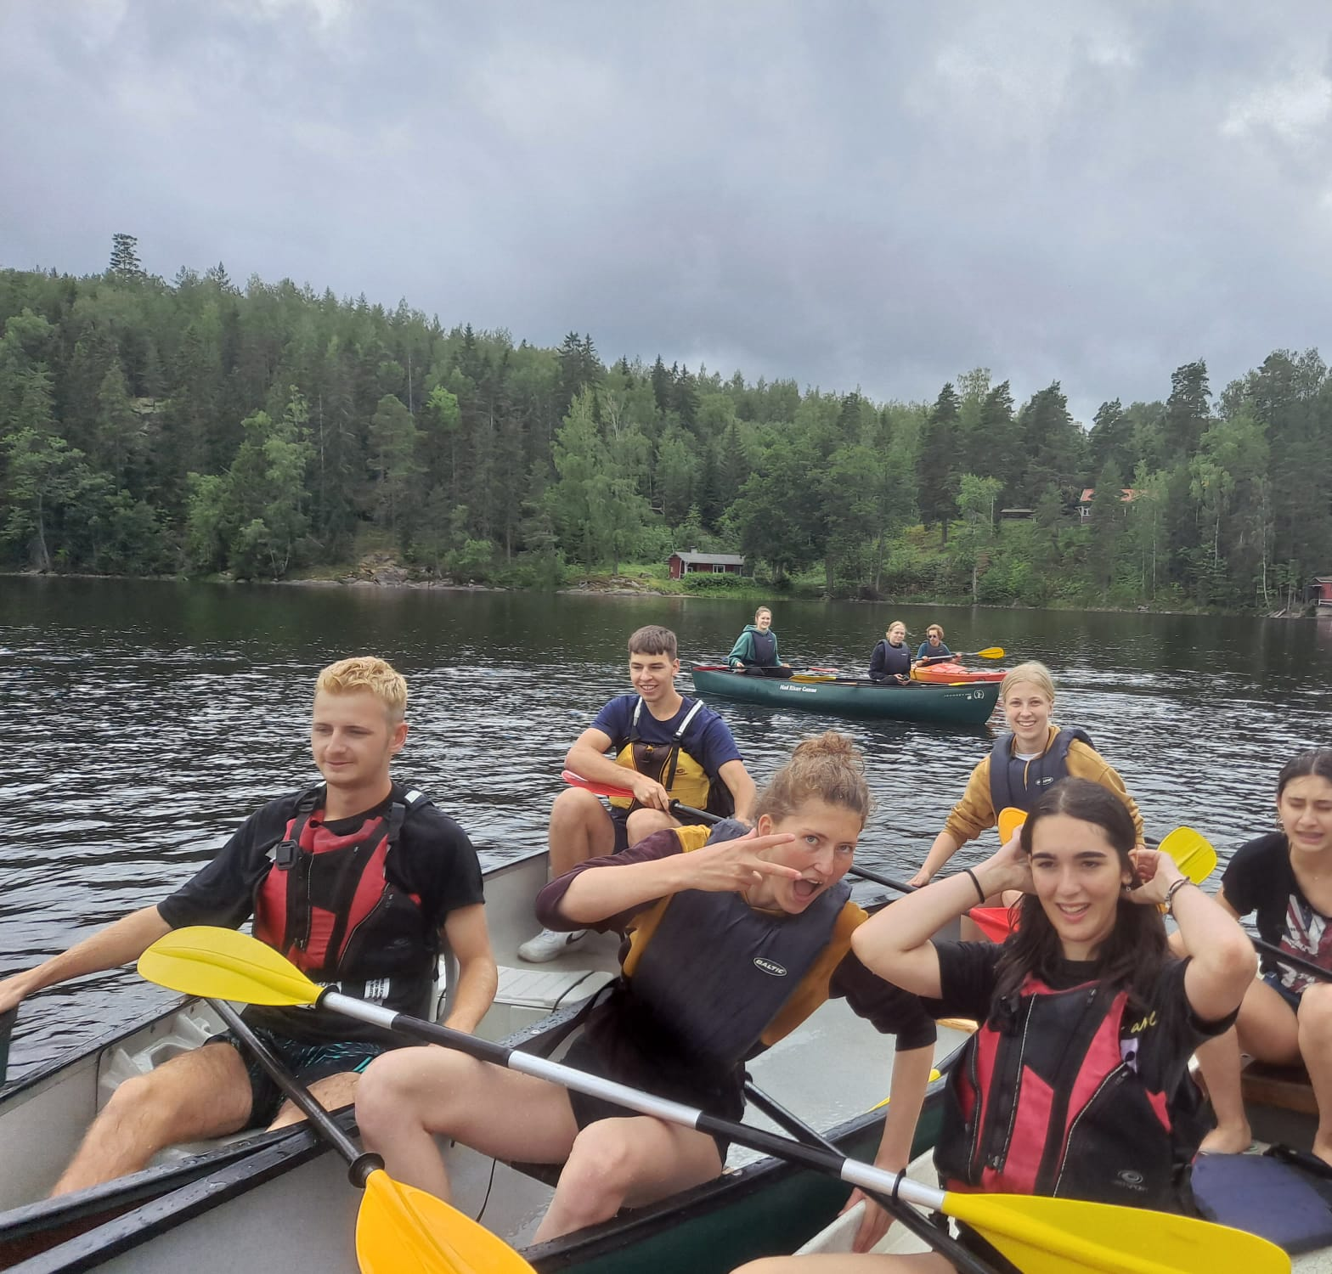
Näin haet Lions nuorisovaihtoon:
Olet iältäsi 17-21 vuotta (huom. ikä vähintään 17v heinäkuussa vaihdon alkaessa, alaikäraja voi vaihdella eri maissa, esim. joihinkin maihin vaaditaan 18-vuoden ikä)
olet valmis esittelemään kohdemaassa yhteisösi ja kotimaasi kulttuuria
olet innokas tutustumaan vieraaseen kulttuuriin ja sen tapoihin
olet halukas tutustumaan uusiin ystäviin eri puolilta maailmaa
tulet toimeen englannin kielellä ja/tai osaat auttavasti kohdemaan kieltä (esim. ranska)

Slide 5
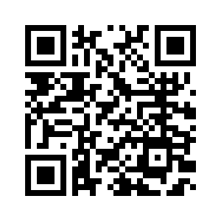
Näin haet Lions nuorisovaihtoon:
lue lisää nuorisovaihdosta ja nuorten kokemuksista sivustolta lions.fi/nuorisovaihto
keskustele huoltajasi kanssa asiasta ja mahdollisuuksistasi lähteä vaihtoon
ole yhteydessä lionsklubin edustajaan, hän antaa lisäohjeita hakemuksen täyttämiseen ja liitteiden hankintaan
lionsklubin edustaja auttaa sinua myös kohteen valitsemisessa ja kertoo kustannuksista
kohdemaita on noin kolmekymmentä
haku päättyy 15.12.

Slide 6
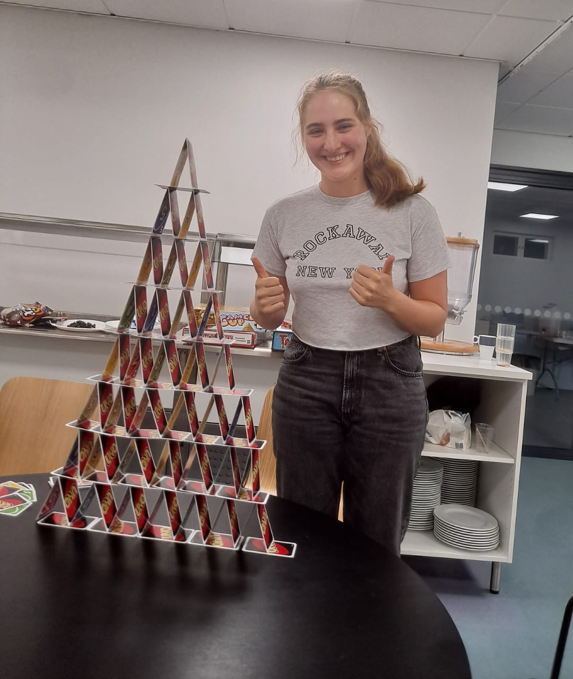
Näin valmistaudut:
kartuta tietoasi kohdemaasta seuraamalla eri tiedotusvälineitä
tutustu kohdemaasi keskeiseen yhteiskunnalliseen tilanteeseen
selvitä itsellesi muutama ajankohtainen asia maasta
tutustu kohdemaasi maantietoon ja ilmastoon
vaihtonuorille saatetaan järjestää erityinen klubitilaisuus, johon on hyvä valmistautua etukäteen
millaisia asioita kerrot itsestäsi, kotiseudustasi sekä Suomesta
varaudu pitämään leirillä tehdään lyhyt maaesittely

Slide 7
Nuorisovaihdon vuosikello
Suomesta vaihtoon lähtevien nuorten haku päättyy 15.12.
Tammi-helmikuu
Syys-lokakuu
Heinä-elokuu
Touko-kesäkuu
Marras-Joulukuu
Maalis-huhtikuu
Tieto kohdemaasta
Helmi-maaliskuussa
Klubien nuorisovaihtohaku ja isäntäperhehaku käynnissä
Isäntäperheiden haku päättyy
Klubitiedotus ja
Koulutuswebinaarit
tarpeen mukaan
Infotilaisuus lähteville nuorille ja isäntäperheille toukokuussa
Suomen nuoret lähtevät vaihtoon

